Slide 1
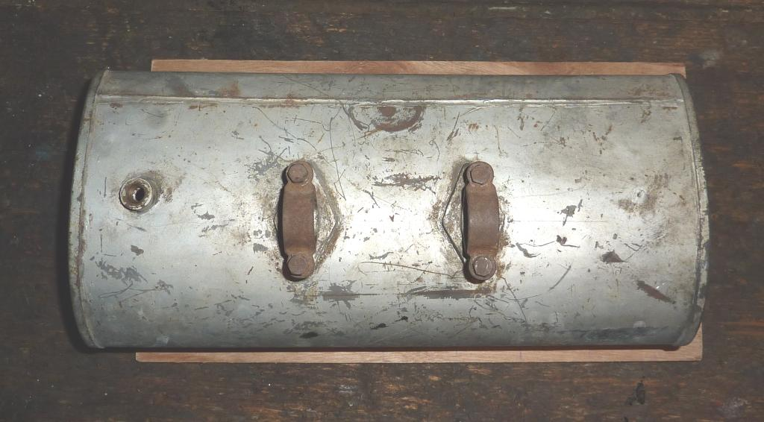
33
65
80
110
110
302

Slide 2
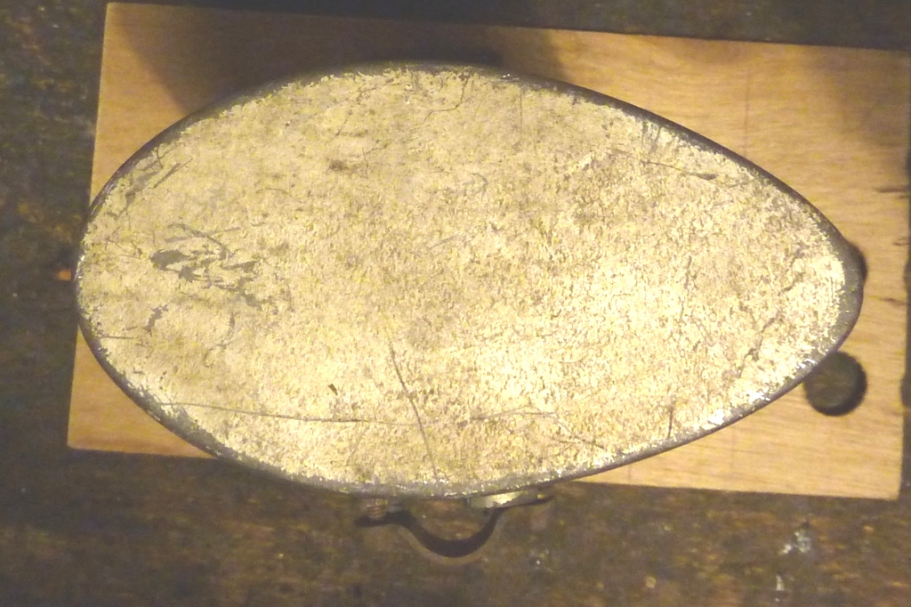
77
141

Slide 3
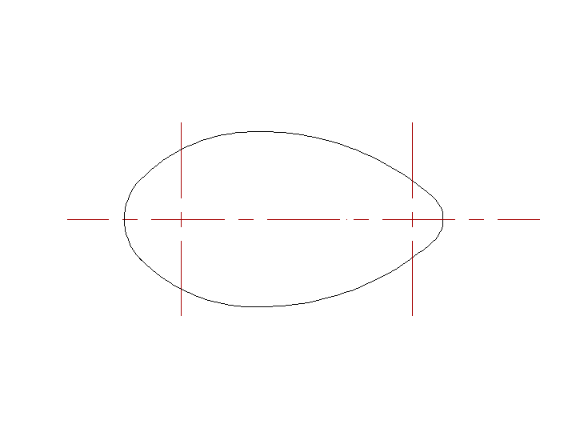
Dessin profil réservoir imprimable: L: 141; h: 77

Slide 4
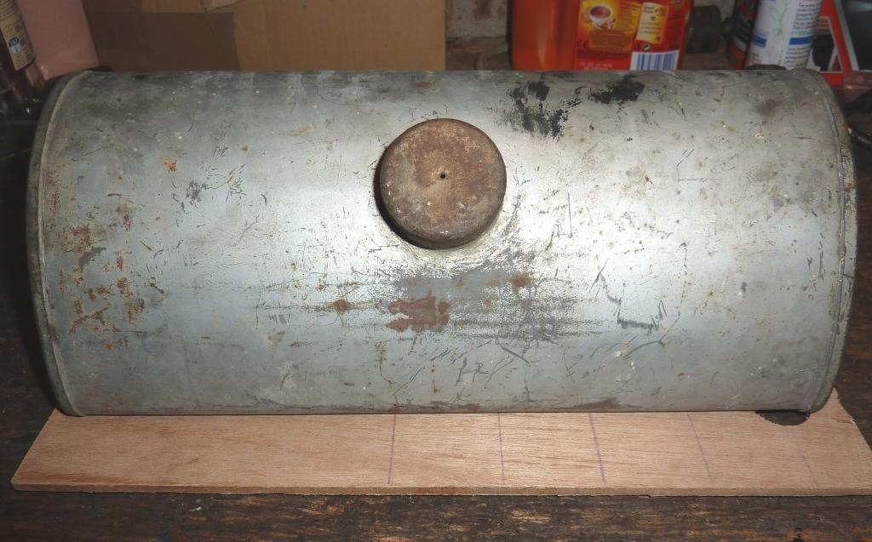
151
80
Bouchon: diam ext 42,5mm ; diam int 39mm; Filetage: 40x100 ; Hauteur 12,5mm; Tube
fileté ( soudé sur réservoir) hauteur 19 mm; hauteur filetage 8mm.

Slide 5
